Slide 1
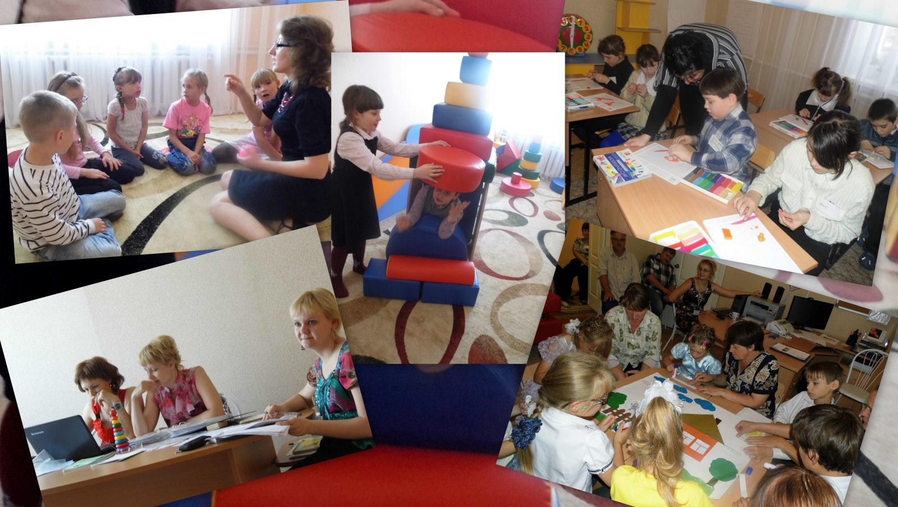
«Взаимодействие ПМПК и ППк образовательной организации: организационные аспекты»
Тинникова Ольга Васильевна
заведующий Каргатским филиалом ГБУ НСО «ОЦДК»

Slide 2
ПМПК
ППк
Психолого-медико-педагогическая комиссия и Психолого-педагогический консилиум -
важные субъекты в системе психолого-педагогического и социального сопровождения
детей с ограниченными возможностями здоровья

Slide 3
12. Комиссия имеет право:
- запрашивать у органов исполнительной власти, правоохранительных органов, организаций и граждан сведения, необходимые для осуществления своей деятельности;
- осуществлять мониторинг учета рекомендаций комиссии по созданию необходимых условий для обучения и воспитания детей в образовательных организациях, а также в семье (с согласия родителей (законных представителей) детей);
- вносить в органы государственной власти субъектов Российской Федерации, осуществляющие государственное управление в сфере образования, и органы местного самоуправления, осуществляющие управление в сфере образования, предложения по вопросам совершенствования деятельности комиссий.

Slide 5
Взаимодействие Каргатского филиала ГБУ НСО «ОЦДК» с образовательными организациями Каргатского, Чулымского и Доволенского районов НСО

Slide 6
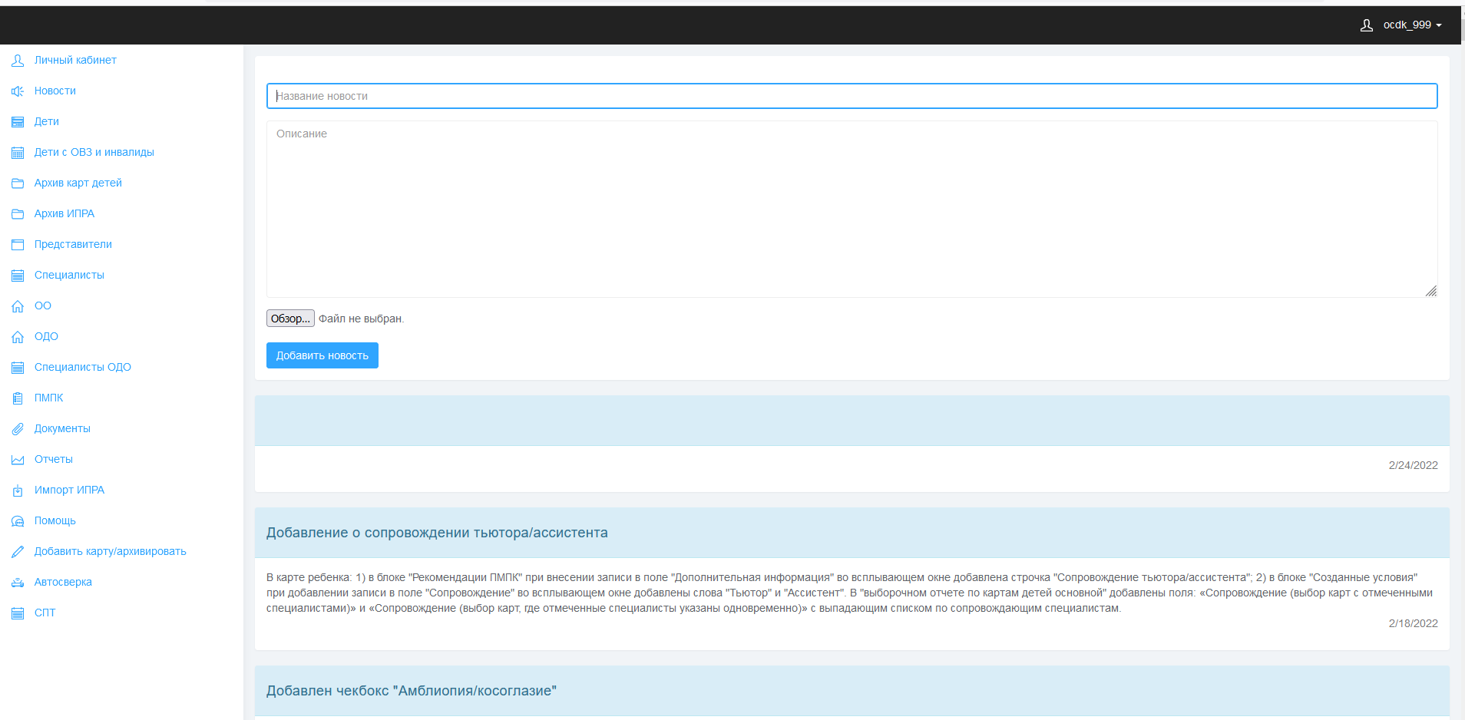
Сопровождение деятельности консилиумов образовательных организаций
1. Мониторинг карт детей в БД детей с ОВЗ, прошедших ТПМПК

Slide 7
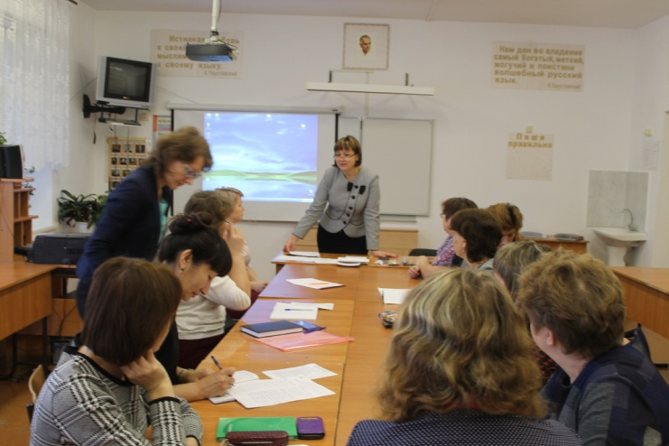
Сопровождение деятельности консилиумов образовательных организаций
2. Мониторинг деятельности ППк
наличие созданных в соответствии с рекомендациями ТПМПК в ОО специальных образовательных условий для обучающихся
полнота и соответствие содержания документов консилиума

Slide 8
Сопровождение деятельности консилиумов образовательных организаций
1.Мониторинг карт детей БД ОВЗ, прошедших ТПМПК
2.Мониторинг деятельности ППк
3.Анализ входящих документов на ТПМПК

Slide 9
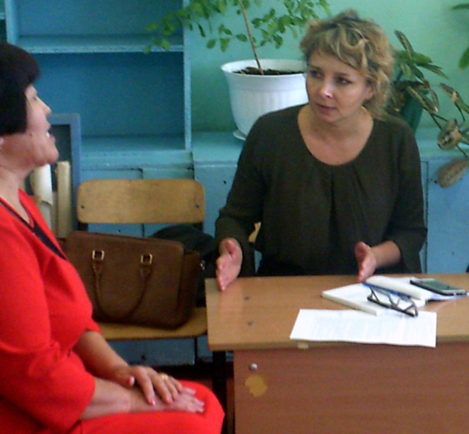
Взаимодействие ТПМПК и ППк
1. Оказание методической помощи ППк образовательных организаций
процедура мониторинга деятельности ППк
возврат документов для внесения поправок при камеральной обработке документов ППк
мини-стажировки по процедуре проведения ППк
консультации членов ППк

Slide 10
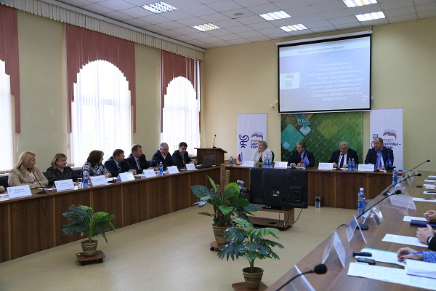
Взаимодействие ТПМПК и ППк
2. Административно-управленческая деятельность
выступление на семинарах руководителей ОО
консультирование административного состава ОО
участие в межведомственных совещаниях при заместителе Главы Каргатского района НСО

Slide 11
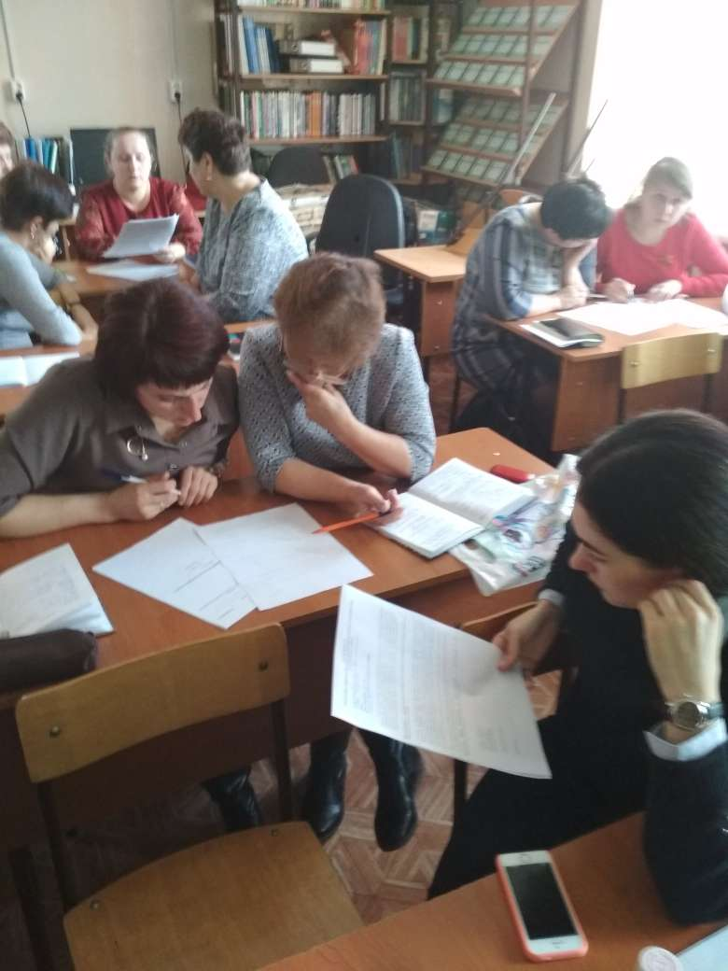
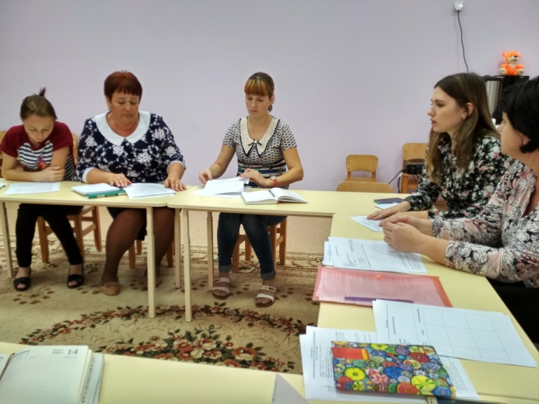
Взаимодействие ТПМПК и ППк
3. Консультативно-методическая работа
практико-ориентированные семинары для председателей и членов ППк
мини-стажировки по процедуре проведения ППк
оказание консультативно-методической помощи в рамках проведения ДКРз и ТПМПК

Slide 12
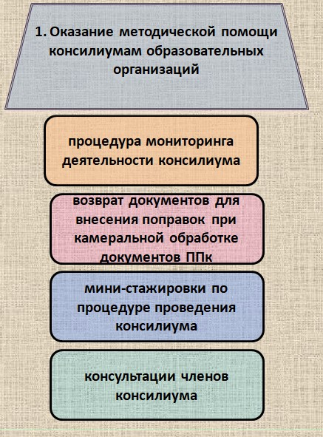
Взаимодействие ТПМПК и ППк

Slide 13
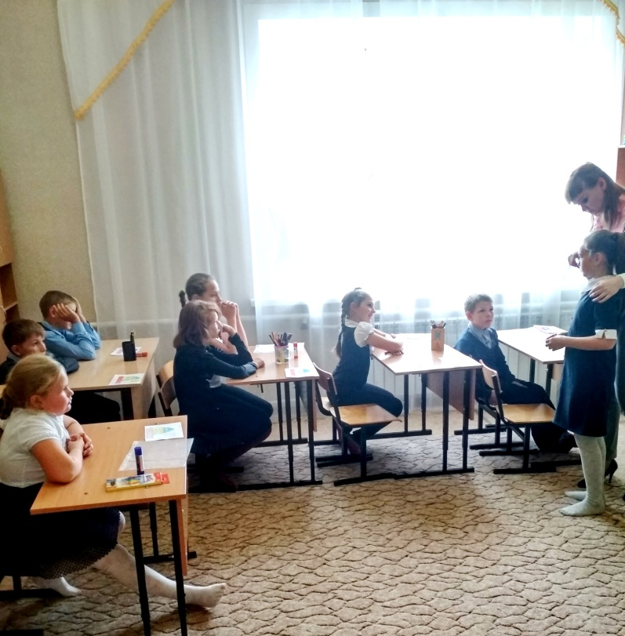
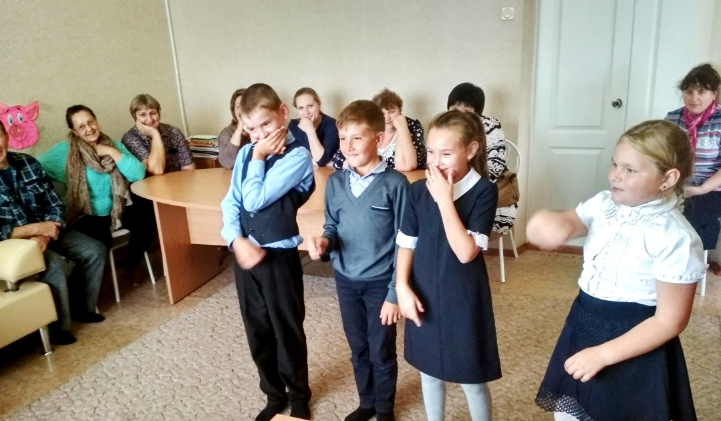
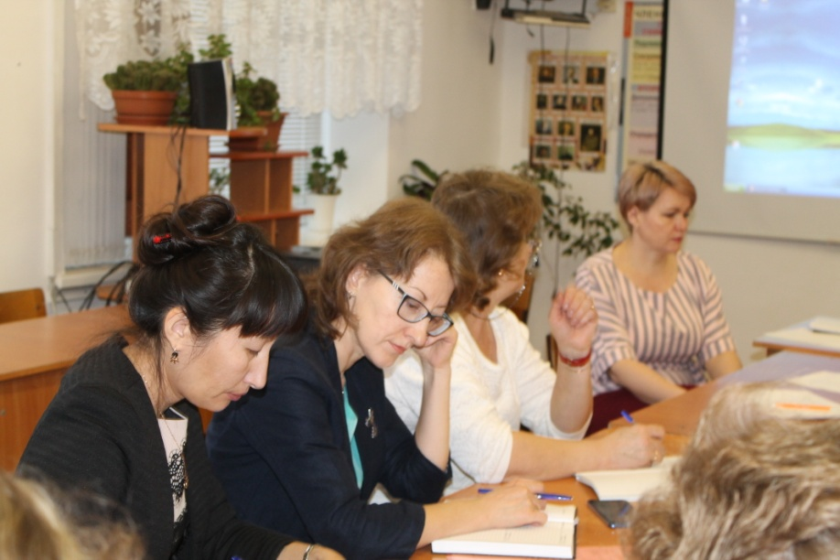

Slide 14
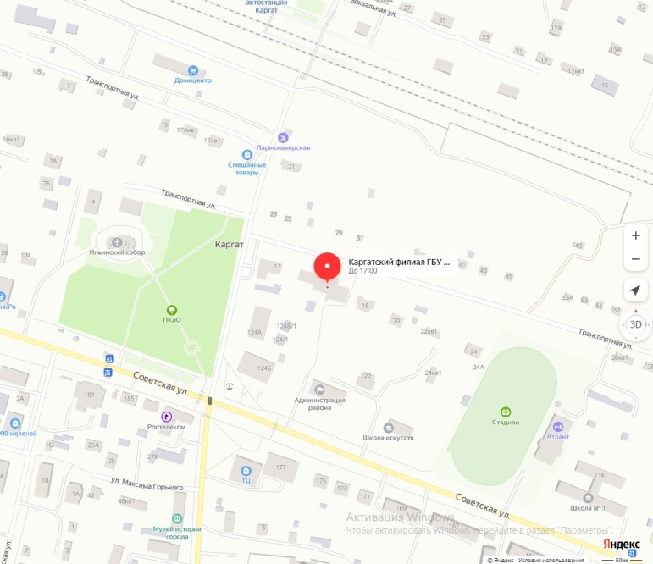
Адрес и контактные данные Каргатского филиала ГБУ НСО ОЦДК
________________________________________
Адрес:
Новосибирская область, город Каргат, ул. Транспортная, д.14
E-mail: kargat_ocdk@edu54.ru
Телефон :
8 (383 – 65) 23 261

